Slide 1

Лекция
Резистивные ИП:
1. Реостатные ИП;
2. Тензорезистивные ИП;
3. Контактные ИП;
4. Терморезистивные ИП.
Notes:
Вы наверняка уже слышали слово нанотехнология в разговорах родителей, взрослых и, просто, по ТВ. Что означает слово "нано"

Slide 2
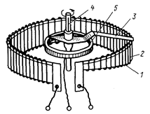
Реостатные ИП
Реостатный преобразователь – это прецизионный реостат, движок которого перемещается под действием измеряемой величины. Входной величиной преобразователя является угловое (линейное) перемещение движка, выходной – изменение его сопротивления.
Устройство преобразователя показано на Рис. 1. Он состоит из каркаса 1, на который намотан провод 2, изготовленный из материала с высоким удельным сопротивлением, и токосъемного движка 3, укрепленного на оси 4. Движок касается провода 2. Для обеспечения электрического контакта в месте касания обмотка зачищается от изоляции. В показанной конструкции контакт с подвижным движком осуществляется с помощью неподвижного токосъемного кольца 5.
Рис. 1 - реостатный преобразователь.

Slide 3

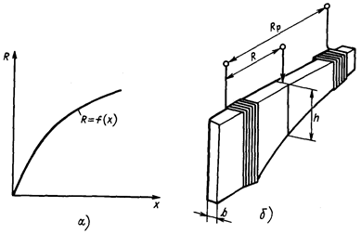
Реостатные ИП
В измерительной технике требуются реостатные преобразователи, как с линейной, так и с нелинейной функцией преобразования. Одним из способов построения преобразователей с нелинейной функцией преобразования R = f(x) (Рис. 2 а) является использование каркаса с переменной высотой (Рис. 2 б).
При перемещении движка вдоль каркаса на величину шага обмотки
сопротивление изменяется на
, где dR/dx – производная требуемой функции преобразования R = f(x) по перемещению движка х.
Рис. 2 - реостатный преобразователь с нелинейной функцией преобразования.

Slide 4
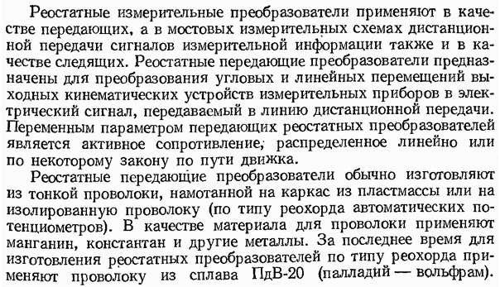
Реостатные ИП
Номинальное изменение сопротивления реостатного преобразователя достигает 90%, поэтому необходимо учитывать нелинейность, вносимую измерительной схемой, и, исходя из допустимой погрешности линейности, выбирать сопротивление измерительного прибора.

Slide 5
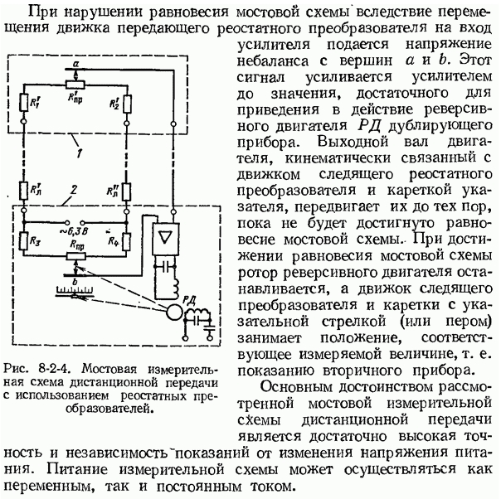
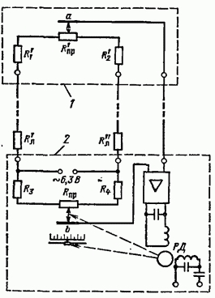
Реостатные ИП
Рис. 3 – мостовая измерительная схема дистанционной передачи с использование реостатных преобразователей.

Slide 6

Тензорезистивные ИП
Тензорезистивные преобразователи – тензорезисторы (ТР) применяются для измерения деформаций и напряжений на различных участках конструкций. При использовании упругих преобразователей с помощью тензорезисторов можно измерять усилия, давления, крутящие моменты и другие механические величины.
Физические основы тензорезистивного эффекта состоит в изменении омического сопротивления проводника или полупроводника, жестко закрепленного на исследуемой детали или на упругом преобразователе, под влиянием растягивающих или сжимающих усилий. При этом преобразователь воспринимает деформацию детали в месте расположения ТР. Для измерения деформаций и напряжений ТР размещают обычно вдоль основного направления деформации детали. При растяжении или сжатии детали произойдет удлинение Δl или укорочение -Δl и изменение площади поперечного сечения детали и, следовательно, изменение сопротивления ТР.
Сопротивление недеформированного проводника определяется уравнением:
где ρ - удельное сопротивление, l - длина, S - площадь поперечного сечения тензорезистора.

Slide 7




Тензорезистивные ИП
Относительное изменение сопротивления тензорезистора при деформации определяется как:
Учитывая, что в твердом теле в зоне упругих деформаций величины поперечных и продольной деформаций связаны через коэффициент Пуассона µ имеем:
и тогда:
где KТ - коэффициент тензочувствительности материала тензорезистора:

Slide 8
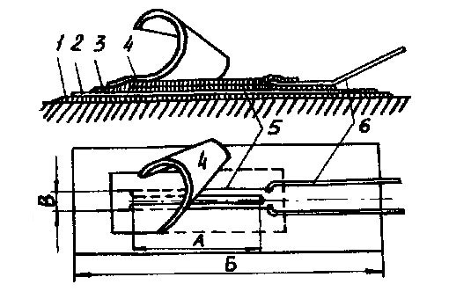
Тензорезистивные ИП
По конструктивному выполнению тензорезисторы подразделяются:
• приклеиваемые, такие как: проволока на металле, фольга на металле, кремний на металле, кремний на кремнии, кремний на сапфире;
• пленочные с атомарной связью, такие как: кремний на кремнии (КНК структуры), кремний на сапфире (КНС структуры), металлические пленки, напыляемые на изолированную подложку.
Рис. 4 – эскиз конструкции проволочного клеевого тензорезистора.

Slide 9
Тензорезистивные ИП
Проволочные ТР (Рис. 4) изготовляют обычно в виде зигзагообразной решетки 5 из проволоки диаметром 0,02...0,05 мм. Тонким слоем клея 3 решетка приклеивается к бумажной или пленочной подложке 2. Концы проволоки припаивают или приваривают к выводным клеммам 6, выполненными из более толстой медной проволоки или фольги.
Тензорешетка закрывается защитным бумажным или пленочным листом 4. С помощью клея 1 ТР наклеивают на исследуемую деталь таким образом, чтобы длина прямолинейной части совпадала с основным направлением деформации. Надежно наклеенный ТР воспринимает деформацию детали в месте его наклейки.
Для приклеивания ТР и создания электроизоляционных пленок используют клей типа БФ-2, БФ-4, В-58, ВН-12.

Slide 11
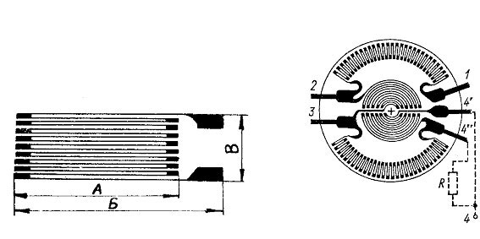
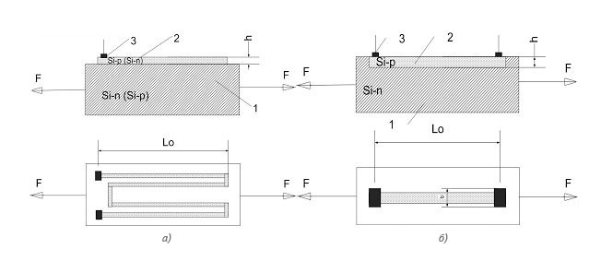
Тензорезистивные ИП
Аналогичную и более сложные формы имеют фольговые ТР (Рис. 5). Они изготовляются из тонкой фольги, наклеенной на подложку, на которую фотооптическим методом наносится рисунок решетки. Затем часть фольги в соответствии с рисунком вытравляется.
Рис. 5 – эскизы конструкций фольговых тензорезисторов.
Рис. 6 – полупроводниковые тензорезисторы: а) эпитаксиальные б) диффузионные 1 - подложка, 2 - тензорезисторы, 3 - токовые клеммы.

Slide 12
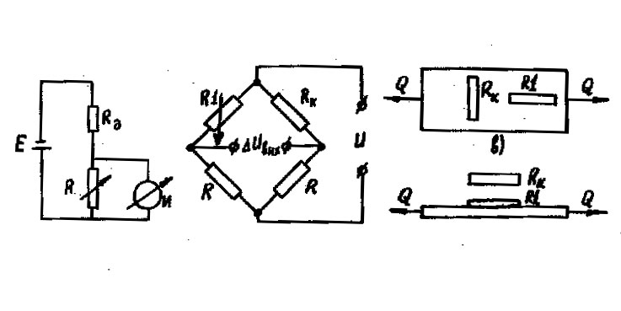
Тензорезистивные ИП
Применяют две схемы включения ТР: схему делителя напряжений (Рис. 7) и мостовую (Рис. 7).
При работе с ТР нужно иметь в виду то, что их сопротивления зависят от изменения температуры, вызывая погрешность. Для уменьшения и исключения этих погрешностей применяют компенсационные тензорезисторы. Компенсационный тензорезистор RK, не реагирующий на измеряемое усилие Q, располагают на исследуемой детали рядом с рабочим ТР R1 или RK в непосредственной близости от него на специальной компенсационной пластине (Рис. 7). Рабочий и компенсационный ТР включаются в смежные плечи мостовой схемы. Остальными плечами моста могут быть резисторы, величина сопротивлений которых равна сопротивлению тензорезисторов.
Рис. 7 – электрические схемы включения ТР слева-направо: – делитель напряжений; – мостовая схема; – компенсационный ТР RК на исследуемой детали; – компенсационный ТР на отдельной пластине.

Slide 13
Тензорезистивные ИП
Большую (примерно в два раза) чувствительность можно получить в мостовой схеме, если в качестве рабочих использовать два ТР, включенных в "полумост":
1) ТР в этой схеме получают одинаковое по величине, но различное по знаку изменения сопротивлений и включаются в смежные плечи моста. Остальными плечами моста являются компенсационные ТР;
2) Если все четыре ТР воспринимают измеряемую деформацию, то такой мост обеспечивает большую чувствительность и точность;
3) Питание схемы может осуществляться от источника как постоянного, так и переменного напряжения, причем частота напряжения в 8…10 раз должна превышать частоту измеряемого параметра.

Slide 14
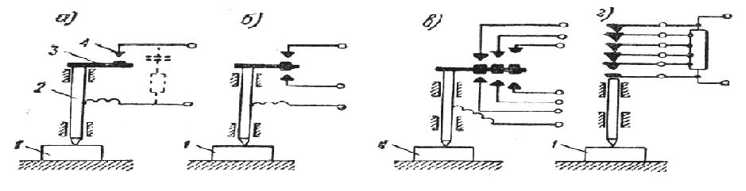
Контактные ИП
Контактными называются измерительные преобразователи, в которых измеряемое механическое перемещение преобразуется в замкнутое или разомкнутое состояние контактов, управляющих электрической цепью. Таким образом, естественной входной величиной контактных преобразователей является пространственное перемещение.
Простейший контактный преобразователь является однопредельным и имеет одну пару контактов (Рис. 8 а), замыкание которых происходит в функции измеряемого перемещения, например изменения размера изделия 1. При увеличении размера изделия переместится шток 2, и укрепленный на нем контактирующий элемент 3 войдет в соприкосновение с контактом 4. При этом активное сопротивление между контактами 3 и 4 изменится от бесконечности до малой величины, определяемой значением контактного сопротивления.
Рис. 8 – основные типы контактных преобразователей.

Slide 15
Контактные ИП
При контроле размеров чаще всего используются двухпредельные контактные преобразователи с двумя парами контактов (Рис. 8 б).
Встречаются конструкции многопредельных преобразователей с несколькими парами контактов (Рис. 8 в).
Контакты могут быть расположены как с обеих сторон контактирующего элемента, так и с одной его стороны.
Контактные преобразователи могут работать либо на замыкание (или размыкание) всей цепи, либо на замыкание (размыкание) участка цепи (Рис. 8 г).

Slide 16
Терморезистивные ИП
Принцип действия терморезистивных преобразователей (терморезисторов) основан на свойстве ряда веществ изменять свое электрическое сопротивление при воздействии температуры.
Терморезисторы используются при создании измерительных устройств: термометров и датчиков температуры.
Для изготовления терморезисторов применяются металлические, неметаллические и полупроводниковые материалы.
В авиации термометры и датчики температуры применяются для измерения температуры газов в газотурбинных двигателях (ГТД), температуры в камерах сгорания реактивных двигателей, температуры масла и охлаждающих сред, наружного воздуха и др. Диапазон температуры газов в ГТД весьма широк и находится в пределах от 300 до 12000С, а иногда повышается до 16000С. В камерах сгорания реактивных двигателей температура может превышать 30000С. В системах охлаждения двигателей и в маслосистемах максимальная температура достигает 1500С.

Slide 17
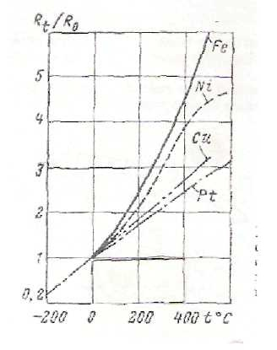
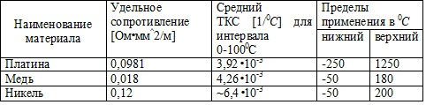
Терморезистивные ИП
Металлические терморезисторы
Электрический ток в металлах представляет собой движение свободных электронов. Идеальная кристаллическая решетка проводниковых материалов не создает сопротивления для их движения: ее электрическое сопротивление равно нулю. Причиной сопротивления является неидеальная периодичность кристаллической решетки материалов, которая обусловливается, с одной стороны, тепловыми колебаниями атомов и дефектами кристаллической решетки. В зависимости от диапазона температур терморезисторы изготавливаются из платины, никеля и, реже, из меди и вольфрама. На Рис. 9 представлен график зависимости сопротивления терморезисторов.
Таблица 1 – численные значения характеристик терморезисторов.
Рис. 9 – график зависимости относительного сопротивления чистых металлов: платины, меди, никеля и железа от температуры.

Slide 18
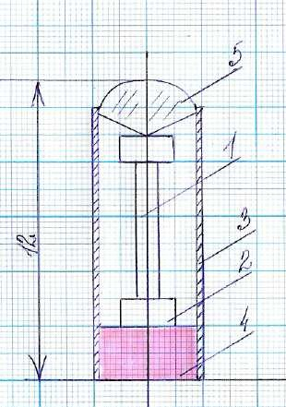
Терморезистивные ИП
Неметаллические терморезисторы с положительным ТКС
Неметаллические терморезисторы с положительным ТКС называются позисторами. Многие позисторы изготавливаются из сегнетоэлектрическиех керамик на основе титанатов, цирконатов и других солей свинца, бария мышьяка. Их ТКС может превышать 10. Область применения позисторов ограничивается весьма узкими интервалами температур, где нужна высокая чувствительность измерения. Помимо позисторов на основе сегнетоэлектрической керамики существуют кремниевые терморезисторы.
У позисторов температурный коэффициент сопротивления положительный и имеет величину порядка 0,7 при температуре 25 0С. Рабочий диапазон температур от -50 до 120 0С.
Рис. 10 – схема конструкции позистора. Тело 1 из неметаллического термочувствительного материала с двумя токовыми контактами 2 размещено в металлическом защитном корпусе 3. С одной стороны токовый контакт 2 соединен с корпусом при помощи клеммы 4, а с другой стороны подсоединен к гермовыводу 5.

Slide 19
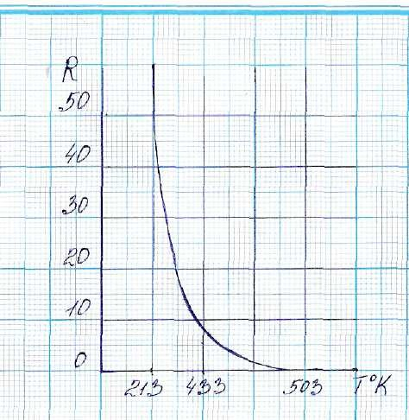
Терморезистивные ИП
Полупроводниковые терморезисторы: термисторы
Термистор - это полупроводниковый терморезистор с отрицательным ТКС. Основное отличие терморезистора этого типа состоит в том, что их чувствительность к температуре значительно выше (приблизительно в 10 раз), чем у металлических. Терморезисторы изготавливаются из смесей поликристаллических полупроводниковых оксидов металлов (MgO, MgAl2O4, Mn3O3, Fe3O4, Co2O3, NiO, ZnTiO4). Термисторы выпускаются в виде дисков, цилиндров, колец, шариков.
Чувствительный элемент имеет защитный корпус. Высокие значения удельного сопротивления при малой массе и, следовательно, малых размеров (порядка 1мм), позволяет проводить измерения температуры практически в точке, и имеют, малую инерционность.
На Рис. 11 пример температурной характеристики терморезистора. Видно, что характеристика нелинейна, а терморезистор имеет отрицательный ТКС.
Рис. 11 – зависимость R = f(T) термистора.

Slide 20

Терморезистивные ИП
Терморезисторам свойственны следующие методические погрешности:
- динамические;
- нелинейность статической характеристики;
- температурная погрешность за счет нагрева обмотки током.
Динамическая характеристика терморезистора определяется тепловой инерцией при разном нагревании и охлаждении.
Реакция нагрева терморезистора на единичный скачок температуры Тн выражается зависимостью Т = Тн (1- e^-t ?? ), где t =
m – масса терморезистора, кг;
Ср – удельная теплоемкость материала, Дж/(кг•0К);
Sохл – площадь поверхности охлаждения , м2;
к – коэффициент теплообмена с поверхности тела, Вт/(м2•0К);
Инструментальные погрешности терморезисторов определяется следующими факторами:
- качеством изготовления и сборки конструкции;
- нестабильностью характеристик термочувствительных материалов.

Slide 21
Спасибо за внимание!
Notes:
Вы наверняка уже слышали слово нанотехнология в разговорах родителей, взрослых и, просто, по ТВ. Что означает слово "нано"

